Slide 1
চরখাগরিয়া খাদিম আলী চৌধুরী উচ্চ বিদ্যালয়

Slide 2
পরিচিতি
মো. মনজুরুল আলম
সহকারি শিক্ষক
চরখাগরিয়া খাদিম আলী চৌধুরী উচ্চ বিদ্যালয়
সাতকানিয়া, চট্টগ্রাম।
দ্বিতীয় অধ্যায়
সময়ঃ ৫০ মিনিট
দ্বিতীয় অধ্যায়
সময়ঃ ৫০ মিনিট
দ্বিতীয় অধ্যায়
সময়ঃ ৫০ মিনিট

Slide 3
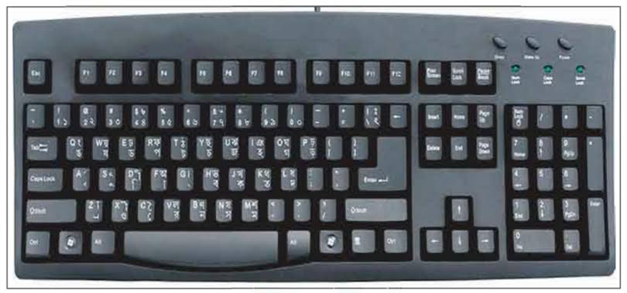
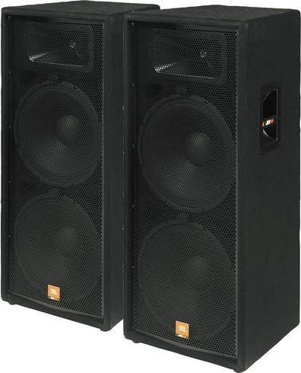
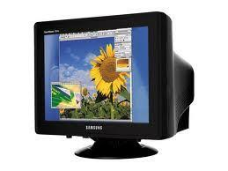

Slide 4
ইনপুট ও আউটপুট ডিভাইস

Slide 5
শি
খ
ন
ফ
ল
বিভিন্নরকম মনিটরের পরিচয় বলতে পারবে।
বিভিন্নরকম প্রিন্টার সম্পর্কে লিখতে পারবে।

Slide 6
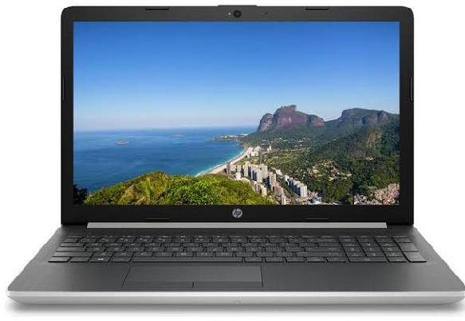
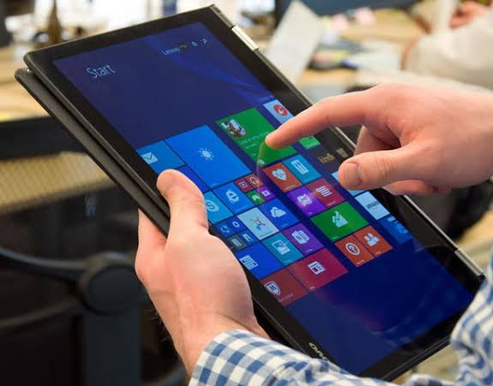
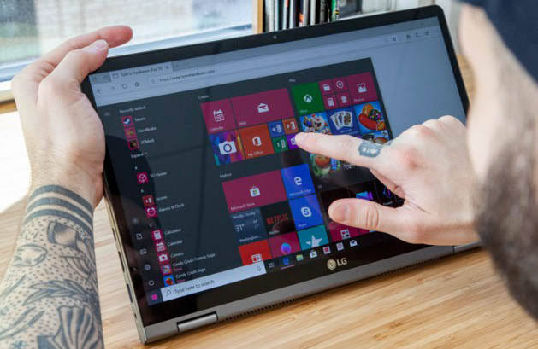

Slide 7
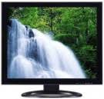
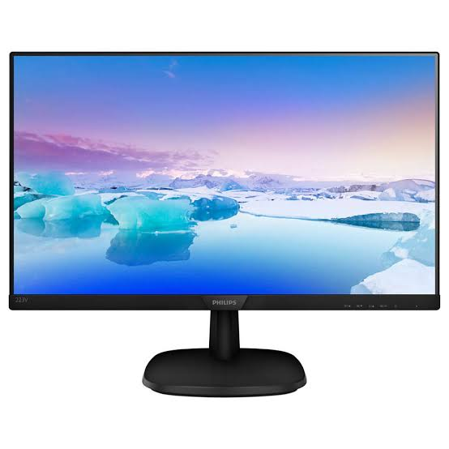

Slide 8
CTR= Cathode Ray Tube
LCD= Liquid Crystal Display
LED= Light Emitting Diod

Slide 9
নিচের শব্দগুলোর পূর্ণরূপ বল
CRT
LCD
LED

Slide 10
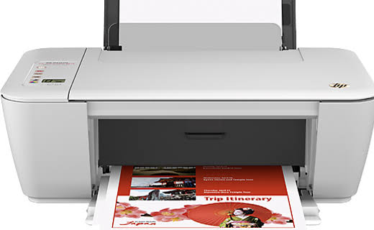
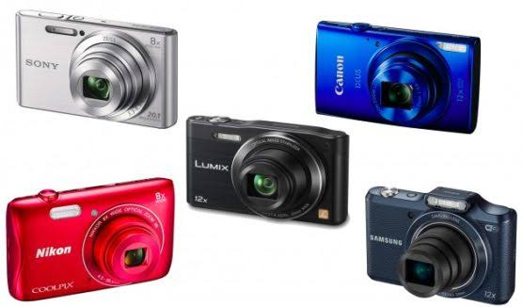

Slide 11
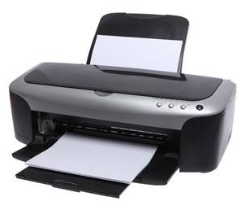
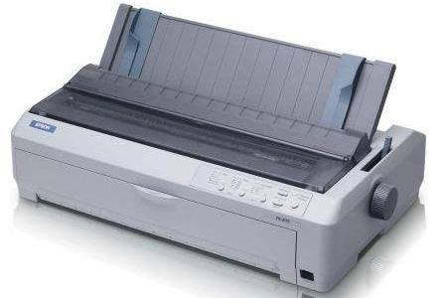
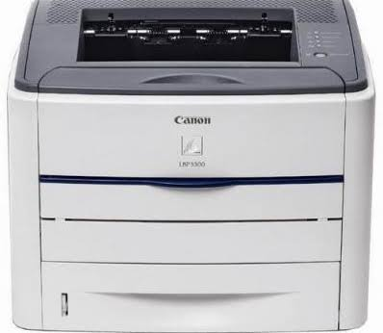
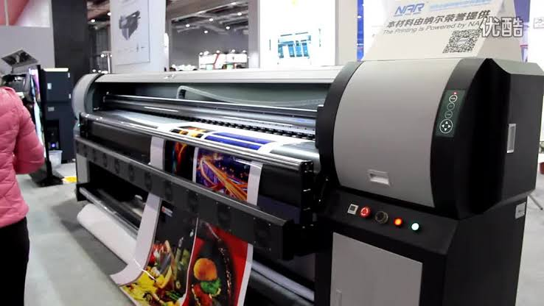

Slide 12
কাজ
* তোমাদের বিদ্যালয়ে ব্যবহারের জন্য কোন ধরনের প্রিন্টার উপযুক্ত? যুক্তিসহ উপস্থাপন কর।

